Slide 1

PROYECTO “SISTEMA FARMACIA SAN SEBASTIÁN”
PRESENTACIÓN FINAL CAPSTONE
Notes:
nacho

Slide 2


PROYECTO “SISTEMA FARMACIA SAN SEBASTIAN”
Ignacio Aguirre
Cargo: Scrum Master, Developer
Coordinación del equipo y Desarrollo de Funcionalidades.
INTEGRANTES DEL PROYECTO
Daniel Campos
Cargo: Product Owner, Developer
Visión del Proyecto y Desarrollo de Funcionalidades.
Notes:
nacho

Slide 3
PROYECTO “SISTEMA FARMACIA SAN SEBASTIÁN”
DESCRIPCIÓN DEL PROYECTO
Problema o dolor
La Farmacia San Sebastián, una pequeña farmacia localizada en Cartagena, V Región, gestiona actualmente todos sus procesos de manera manual y en papel. Esta metodología resulta ineficiente y propensa a errores humanos, afectando tanto el control de inventarios como el registro de ventas. Estas limitaciones dificultan la capacidad de respuesta ágil y precisa ante las necesidades de los clientes y la organización interna.
Propuesta de solución
Desarrollar e implementar un sistema informático que transforme y optimice las operaciones diarias de la Farmacia San Sebastián. La solución permitirá un control riguroso y en tiempo real de los inventarios, minimizando errores en el registro de ventas y automatizando diversas tareas administrativas. Esto facilitará la mejora en la eficiencia y la capacidad de respuesta de la farmacia.

Slide 4
PROYECTO “SISTEMA FARMACIA SAN SEBASTIÁN”
Objetivo General
Desarrollar un sistema informático de escritorio para la Farmacia San Sebastián, que optimice la gestión de inventarios y ventas, mejorando tanto la eficiencia operativa como la experiencia de usuario.
Objetivos Específicos
Optimizar el control y seguimiento del inventario farmacéutico.
Agilizar el proceso de registro y gestión de ventas.
Mejorar la precisión en el manejo de datos de productos y transacciones
Facilitar el acceso y análisis de información para la toma de decisiones
Incrementar la eficiencia operativa del personal de la farmacia
Asegurar la transición efectiva del sistema basado en papel a la digital
Proporcionar una interfaz intuitiva y fácil de usar para los empleados
Notes:
nacho

Slide 5
PROYECTO “SISTEMA FARMACIA SAN SEBASTIÁN”
Alcances y limitaciones del proyecto
Alcance
Automatización de procesos: Implementar un sistema que gestione eficientemente el inventario y las ventas en la Farmacia San Sebastián.
Control de inventarios en tiempo real: El sistema permitirá un seguimiento detallado del stock de productos, evitando faltantes y mejorando la reposición.
Gestión de ventas: Facilitar el registro de transacciones, emisión de comprobantes y reportes de ventas, agilizando la atención al cliente.
Limitaciones
Alcance local: El sistema está diseñado específicamente para la Farmacia San Sebastián y puede necesitar ajustes si se implementa en otros establecimientos.
Notes:
nacho

Slide 6
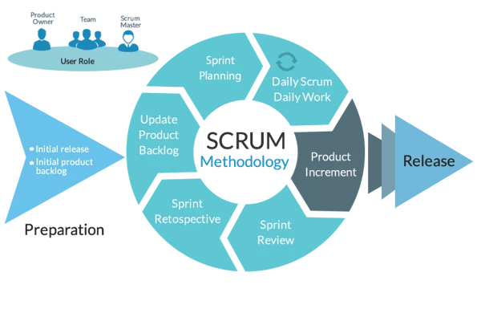
PROYECTO “FARMACIA SAN SEBASTIÁN”
Metodología de trabajo para el desarrollo del proyecto
Notes:
Para el desarrollo del sistema informático de la Farmacia San Sebastián, se adoptó la metodología ágil Scrum. Esta metodología permitió abordar el proyecto de forma iterativa e incremental, garantizando una alta adaptabilidad ante los cambios y una entrega continua de valor al cliente.
El proceso se estructuró en 5 sprints, comenzando con la creación y priorización del Product Backlog. Durante el desarrollo, el equipo sostuvo reuniones semanales para sincronizarse y resolver cualquier impedimento, asegurando un avance constante.
Al término de cada sprint, se realizó una revisión del producto para evaluar el progreso y recopilar retroalimentación, lo que permitió realizar ajustes según las necesidades del proyecto. Se utilizaron herramientas como Trello para gestionar el flujo de trabajo y técnicas cómo Planning Poker para estimar el esfuerzo requerido en cada historia de usuario.

Slide 7
PROYECTO “FARMACIA SAN SEBASTIÁN”
Cronograma para el desarrollo del proyecto
Actividad | Fase 1 |  |  |  | Fase 2 |  |  |  |  |  |  |  |  |  |  |  | Fase 3
 | S 1 | S 2 | S 3 | S 4 | S 5 | S 6 | S 7 | S 8 | S 9 | S 10 | S 11 | S 12 | S 13 | S 14 | S 15 | S 16 |  | S 17 | S 18
Análisis del Caso
Sprint 0: Planificación
Sprint 1: Modulo Login
Sprint 2: Administración de Productos
Sprint 3: Módulo de Ventas
Sprint 4: Módulo Reportes
Validación y verificación
Presentación final de la solución global
Retrospectiva del proyecto

Slide 8
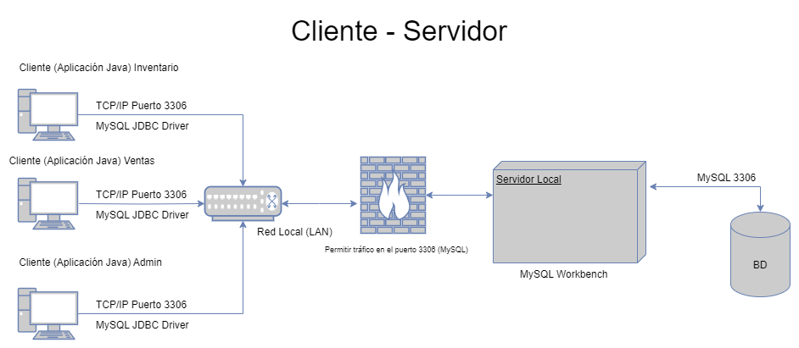
PROYECTO “SISTEMA FARMACIA SEBASTIÁN”
Arquitectura del software
Notes:
nacho

Slide 9
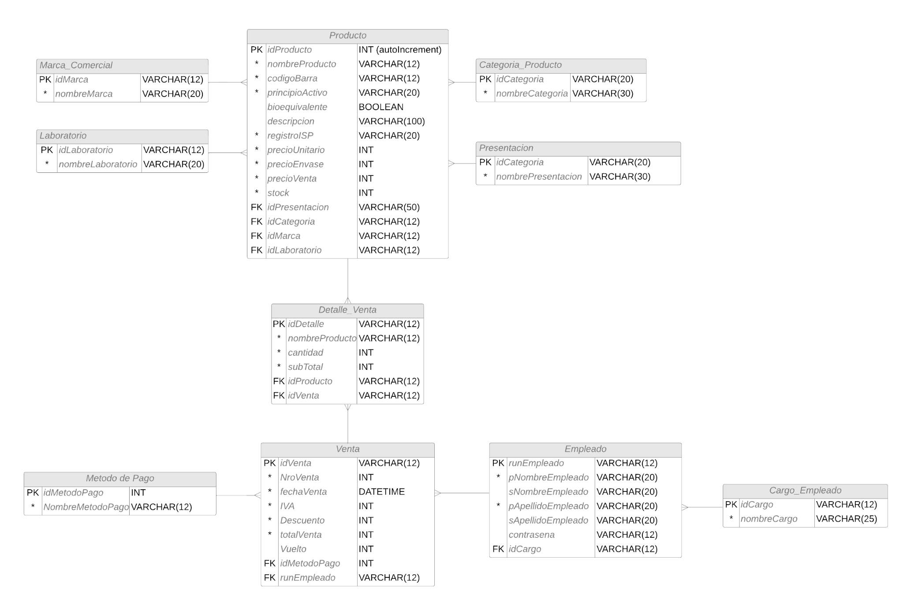
PROYECTO “SISTEMA FARMACIA SAN SEBASTIÁN”
Modelo de datos

Slide 10


PROYECTO “SISTEMA FARMACIA SAN SEBASTIÁN”
Tecnologías utilizadas
-Portabilidad y compatibilidad multiplataforma.
-Amplio soporte para desarrollo de interfaces gráficas con Swing y JavaFX.
-Fiabilidad y seguridad para manejar datos sensibles.
-Facilidad de uso e interfaz gráfica intuitiva.
-Rendimiento óptimo para bases de datos relacionales de tamaño medio.
-Rendimiento ligero y eficiencia en recursos.
Notes:
nacho

Slide 11
Resultados obtenidos

Slide 12
Obstáculos presentados durante el desarrollo

Slide 13
DEMOSTRACIÓN DEL RESULTADO DEL PROYECTO
Notes:
nacho

Slide 14
PREGUNTAS DE LA COMISIÓN

